Slide 1
進捗報告
従来型ギルバート乗算回路の設計
2023/07/04 小島 光

Slide 2
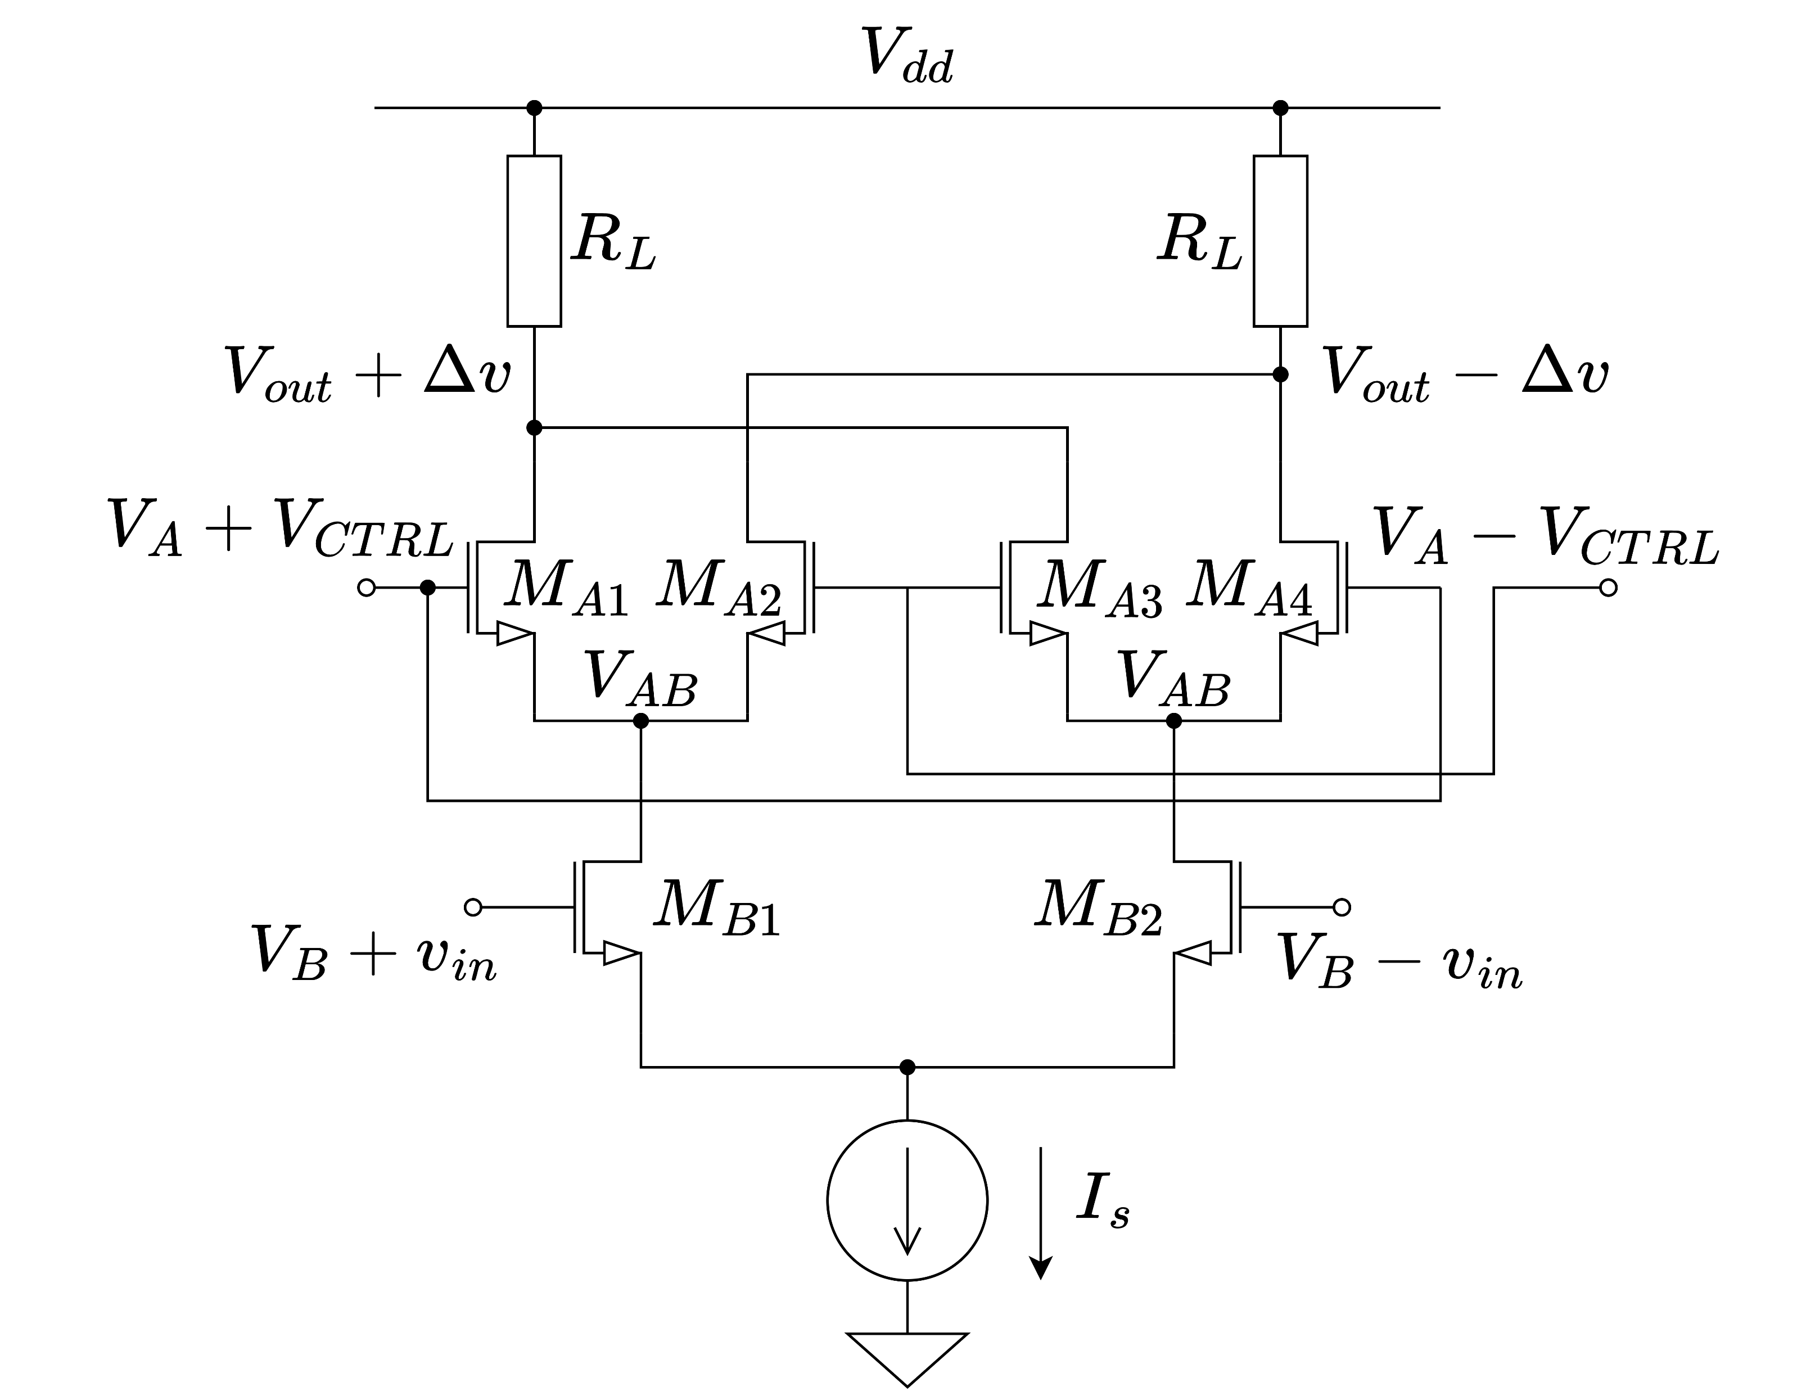

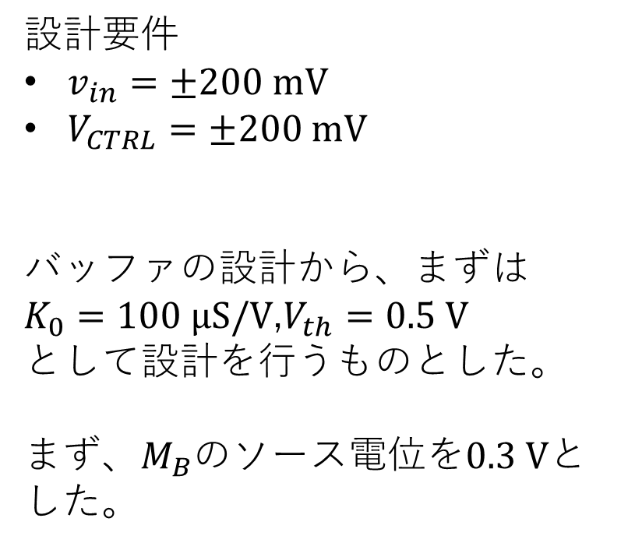
直流設計
設計要件
$v_{in}=±200 mV$
$V_{CTRL}=±200 mV$
バッファの設計から、まずは
$K_{0}=100 μS/V$,$V_{th}=0.5 V$
として設計を行うものとした。
まず、$M_{B}$のソース電位を$0.3 V$とした。
$$0.3 V$$

Slide 3
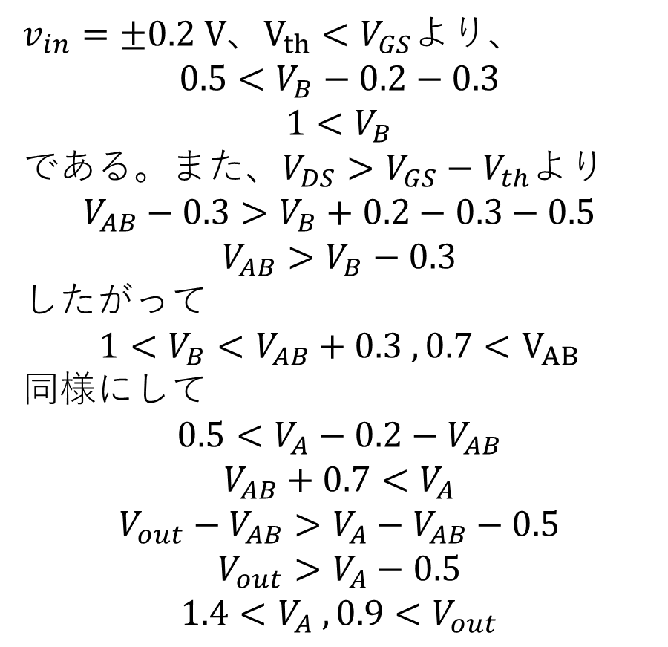
直流設計
$v_{in}=±0.2 V$、$V_{th}<V_{GS}$より、
$$0.5<V_{B}−0.2−0.3$$
$$1<V_{B}$$
である。また、$V_{DS}>V_{GS}−V_{th}$より
$$V_{AB}−0.3>V_{B}+0.2−0.3−0.5$$
$$V_{AB}>V_{B}−0.3$$
したがって
$$1<V_{B}<V_{AB}+0.3 , 0.7<V_{AB}$$
同様にして
$$0.5<V_{A}−0.2−V_{AB}$$
$$V_{AB}+0.7<V_{A}$$
$$V_{out}−V_{AB}>V_{A}−V_{AB}−0.5$$
$$V_{out}>V_{A}−0.5$$
$$1.4<V_{A} , 0.9<V_{out}$$
$$0.3 V$$

